Slide 1
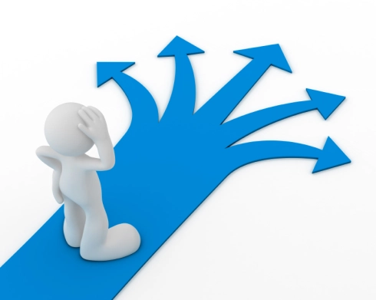
SUSTAV VRIJEDNOSTI
Škola za medicinske sestre Vinogradska
Dubravka Protić, dipl.med.techn

Slide 2
SUSTAV VRIJEDNOSTI
Načini vlastitu piramidu vrijednosti i
piramidu vrijednosti današnjeg društva
s tim da jedno mjesto mogu dijeliti najviše tri vrijednosti
Ponuđene vrijednosti su:
sloboda, novac, mir, moć, inteligencija, ljepota, dobrota, istina, uspjeh, slava, užitak, altruizam, znanje, odgovornost, marljivost, skromnost, samopouzdanje, pravednost, obrazovanje, poštenje, zajedništvo

Slide 3
SUSTAV VRIJEDNOSTI
Načini vlastitu piramidu vrijednosti
Načini piramidu vrijednosti današnjeg društva
najmanje bitne
manje bitne
baza/ najbitnije
najmanje bitne
manje bitne
baza/ najbitnije

Slide 4
Pitanja
1. razlikuje li se vaš sustav vrijednosti od sustava vrijednosti koje nameće današnje društvo?
2. tko je najviše utjecao na oblikovanje vašeg sustava vrijednosti?
3. je li se vaš sustav vrijednosti tijekom života mijenjao?
4. je li dobro da se sustav vrijednosti mijenja?

Slide 5
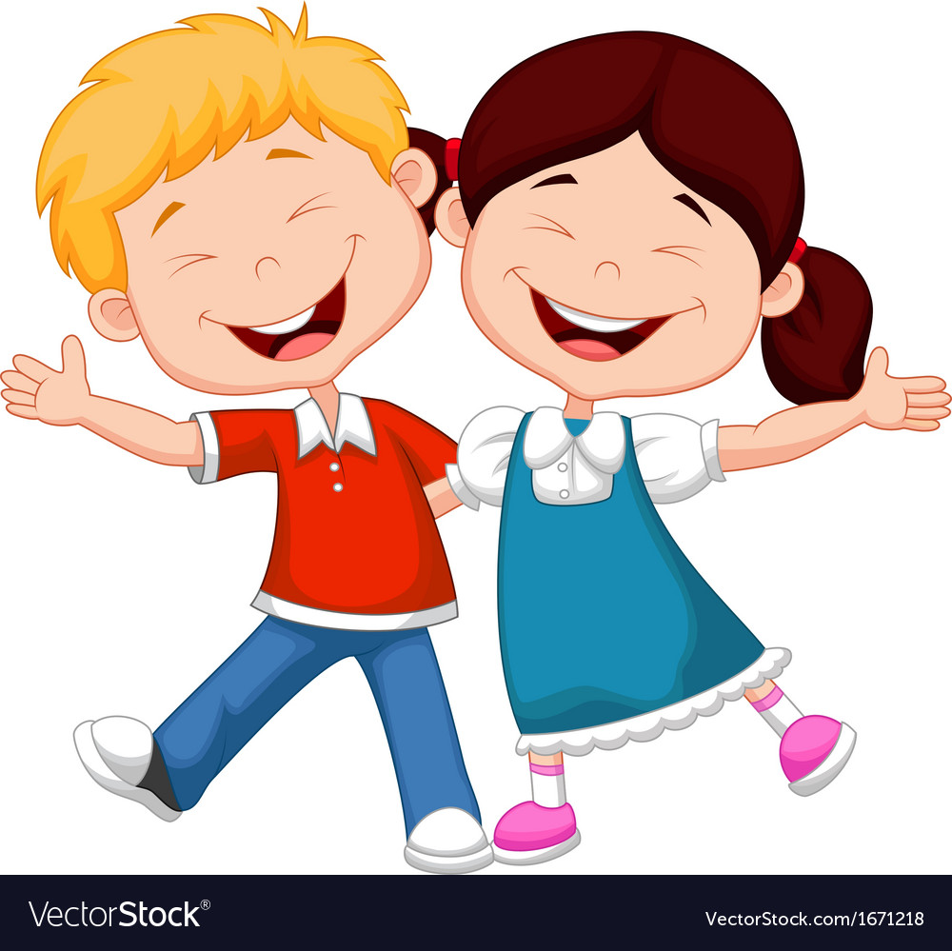
Nema univerzalno prihvaćene definicije pojma "vrijednosti"
Djeca počinju učiti socijalne vrijednosti vrlo rano
U prve dvije godine života upijaju moralni osjećaj o tome što je dobro, a što loše unutar kulture u kojoj žive

Slide 6
vrijednosti i moralni osjećaj tijesno su povezani s emocionalnim i socijalnim razvojem koje dijete dobiva u najranijem socijalnom okruženju, a prije svega unutar obitelji

Slide 7
Vrijednosti
predstavljaju skup općih uvjerenja, mišljenja i stavova o tome što je ispravno, dobro ili poželjno, koji se formira kroz proces socijalizacije

Slide 8
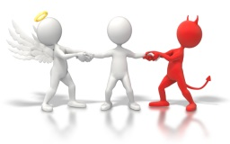
Vrijednosti
Postoje:
OPĆE ili SOCIJALNE vrijednosti koje dominiraju u nekoj zajednici
- tipične takve vrijednosti
su; sloboda, pravda,
jednakost, obrazovanje...
Svaki pojedinac može imati svoj sustav vrijednosti
“(Ne) čini drugome što (ne) želiš da drugi čini tebi” Zlatno pravilo

Slide 9
Vrijednosti nam daju kriterije prema kojima prosuđujemo
U medicini često treba izabrati put
Kako i koji put izabrati?
Na temelju tih odluka slijede intervencije koje značajno utječu na sudbinu ljudi, održavanje zdravlja, sprečavanje bolesti, kvalitetu i samo trajanje života

Slide 10
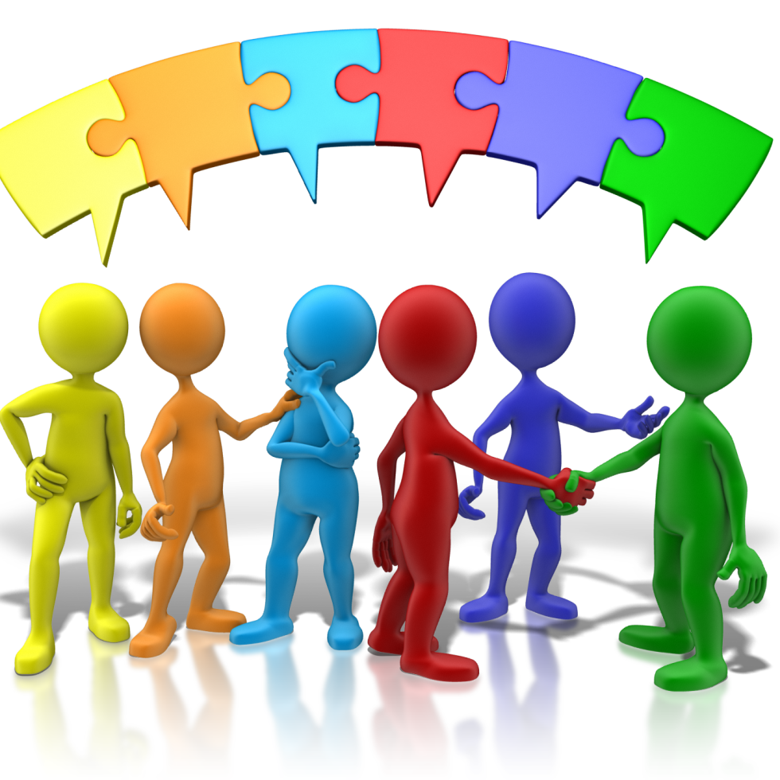
Što je vrlina
stalno usmjeravanje volje na dobro, moralno
sposobnost pojedinca da ispravno djeluje,
da se pridržava moralnih načela i vrijednosti

Slide 11
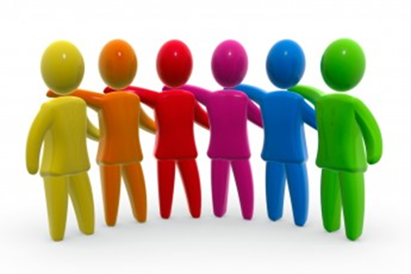
zapovijedaju
ljudskim strastima i omogućuju čovjeku vladanje nad sobom
stječu se
ljudskim nastojanje činiti dobro
potreban je dugotrajan trud i vježba

Slide 12
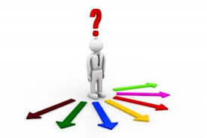
Moralne osobine ličnosti/ u životu susrećemo dobre i zle ljude
dobri se odlikuju dobrim moralnim osobinama
zli se prepoznaju po lošim moralnim osobinama
moralne osobine mogu biti:
dobre, pozitivne poželjne ali i
loše, negativne i nepoželjne

Slide 13
Čemu rasprava o vrlinama?
Zbog toga da bi nastojali razumjeti:
Što trebamo činiti?
Kakvi trebamo biti?
Kako trebamo živjeti?

Slide 14
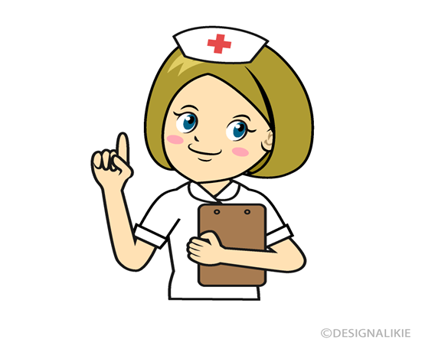
Vrline se prije svega uče iz primjera!
Što je vas potaklo da odaberete sestrinstvo kao svoju buduću profesiju?
Koja se vrlina, po vašem mišljenju, najviše cijeni na radnom mjestu medicinske sestre?

